Slide 1
Lebensretter So verhalte ich mich sicher
Sicherheitskurzgespräche (SKG 031)

Slide 2
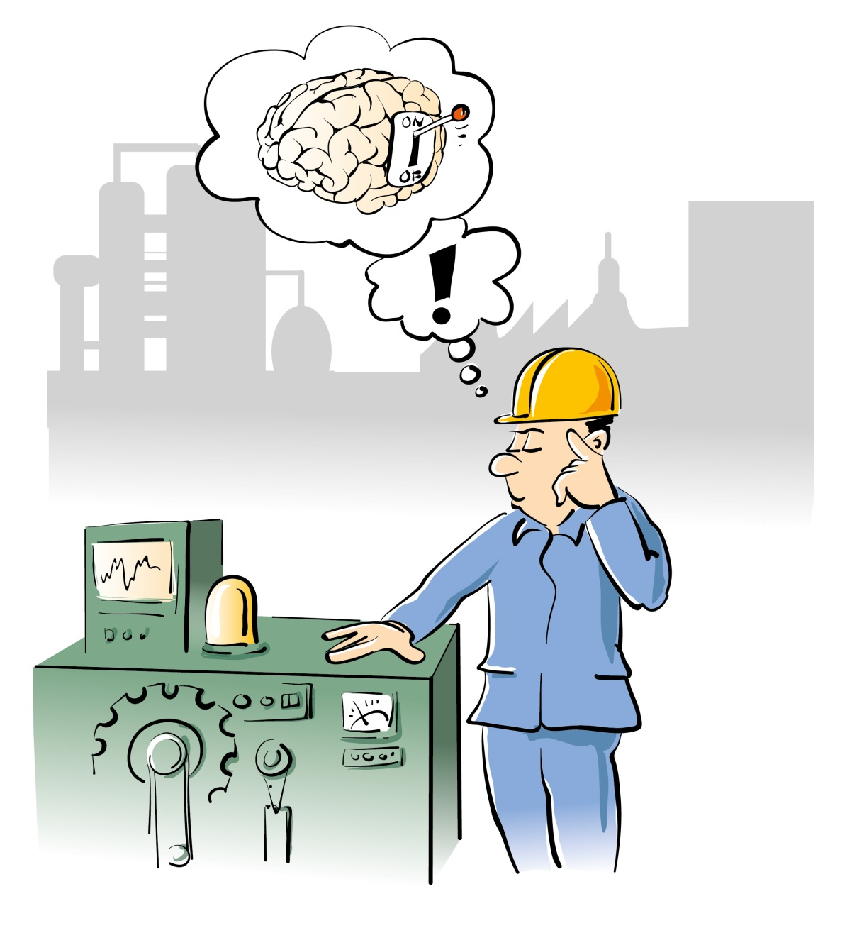
Erst überlegen. Dann arbeiten. Aber sicher!
Lektion 1
Überlegen, welche Gefahren bestehen
Kopf einschalten, im Zweifel nachfragen
Bewusst und konzentriert arbeiten
Vorschriften und Anweisungen beachten

Slide 3
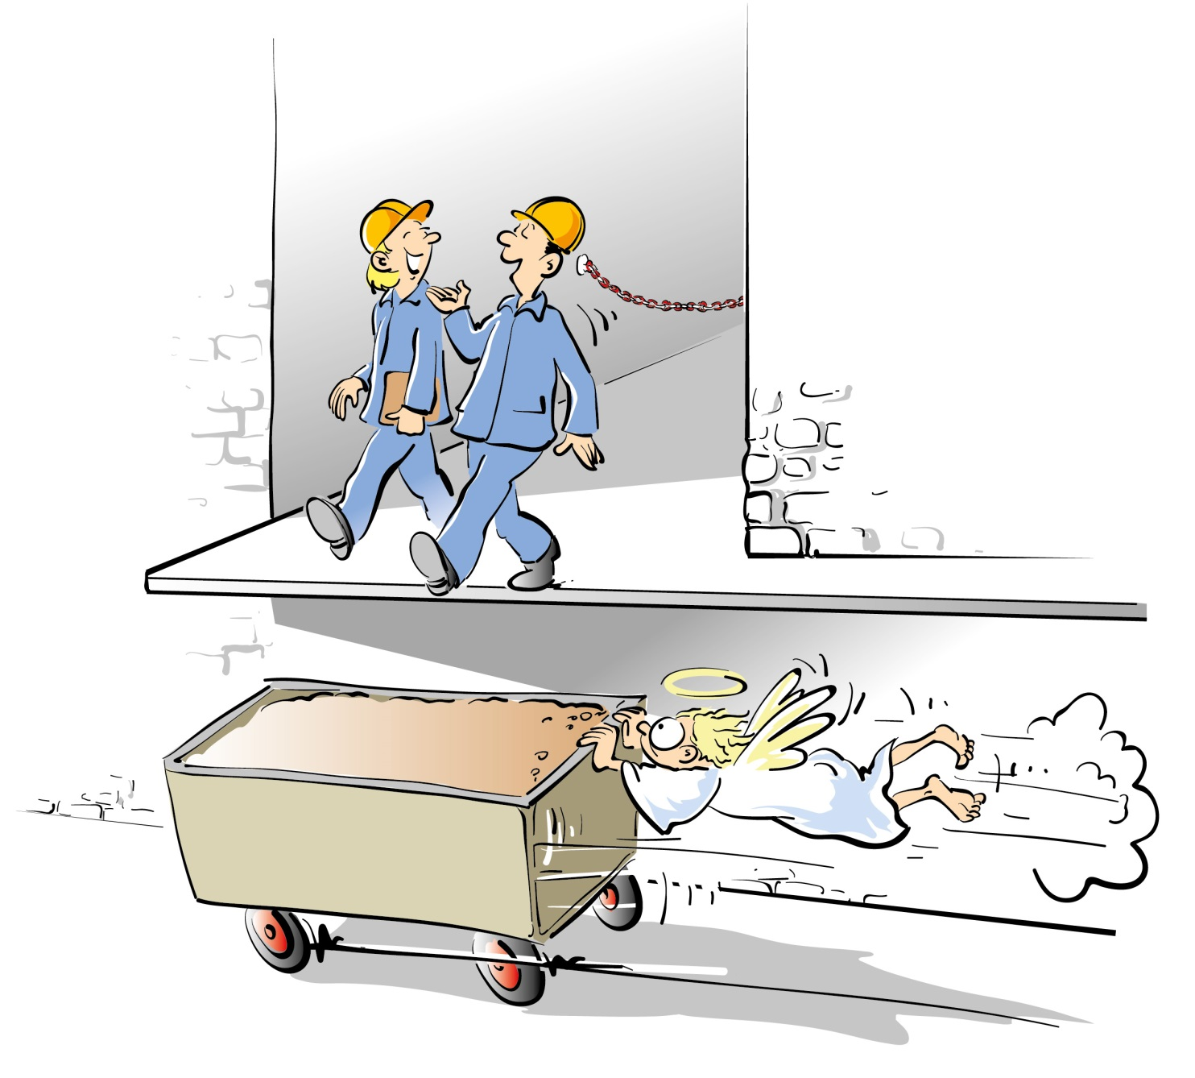
Leichtsinn tötet!
Lektion 2
Gefahren bewusst machen und ernst nehmen
Eigenes Verhalten überdenken
Nicht leichtsinnig, sondern überlegt handeln
Auf sich selbst und die anderen achtgeben

Slide 4
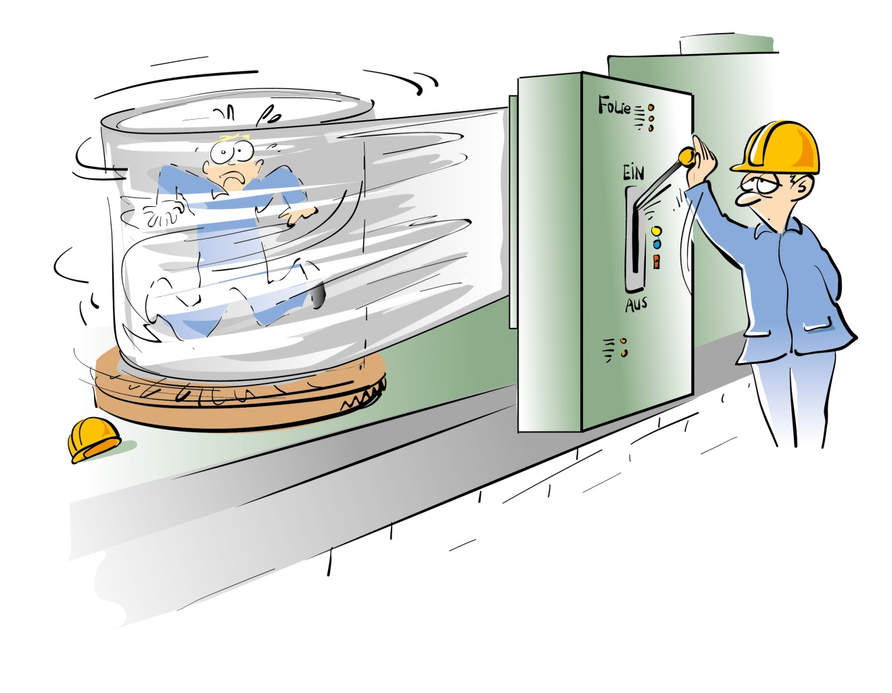
Routine kann tödlich sein!
Lektion 3
Trotz Erfahrung die Risiken in jeder Situation neu bewerten
Sich nicht unnötig in Gefahr begeben
Routine und Automatismen stets hinterfragen

Slide 5
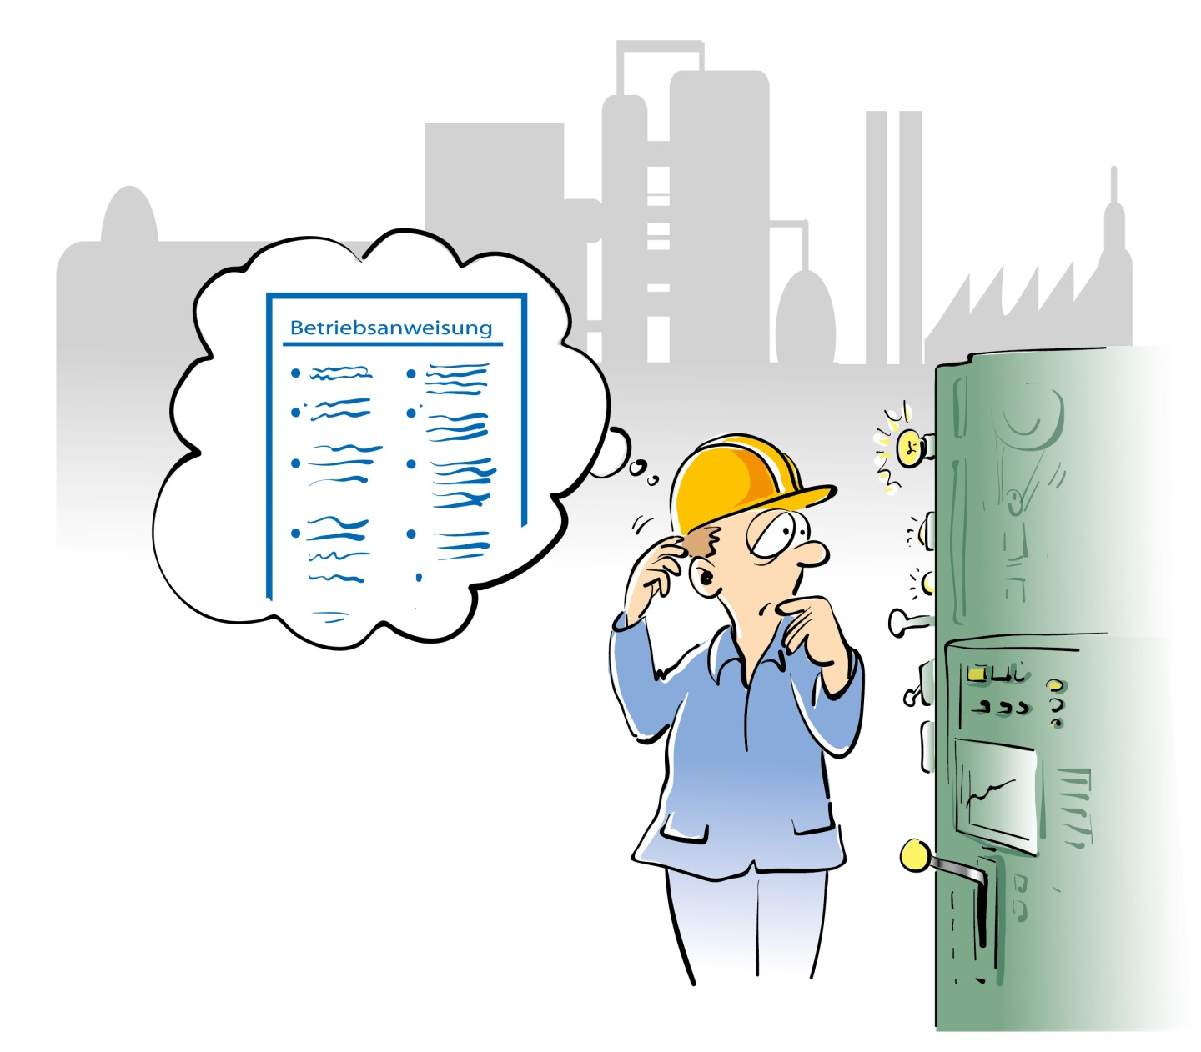
Lektion 4
Sicherheitsregeln einhalten – am Leben bleiben
Sicherheitsregeln einhalten und verinnerlichen
Betriebliche Vorgaben für sicheres Arbeiten befolgen
Im Zweifel nachfragen
Vorbild für andere sein

Slide 6
Lektion 5
Sicherheitseinrichtungen. PSA. Schützen Dein Leben!
Vorhandensein und Funktionsfähigkeit der notwendigen Sicherheitseinrichtungen überprüfen
Mögliche Mängel beheben oder melden
Immer die erforderlichen persönlichen Schutzausrüstungen (PSA) verwenden

Slide 7
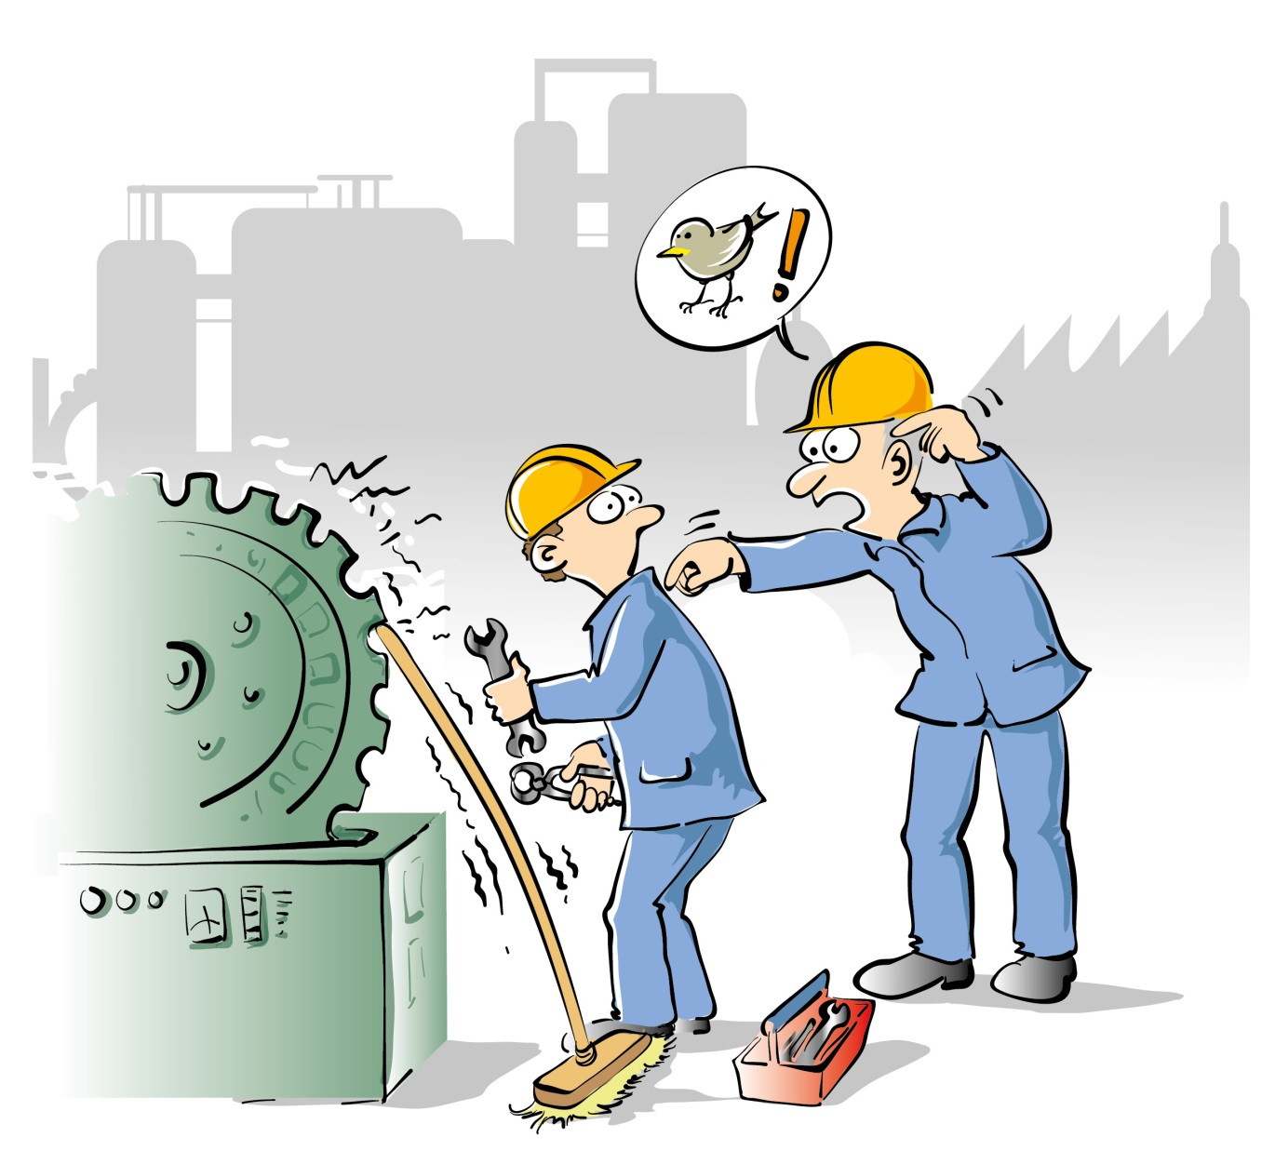
Lektion 6
Manipulierte Schutzeinrichtungen töten!
Schutzeinrichtungen weder abbauen, noch manipulieren
Schutzeinrichtungen durch Sicht- und Funktionskontrolle auf Mängel überprüfen
Erkannte Mängel umgehend melden

Slide 8
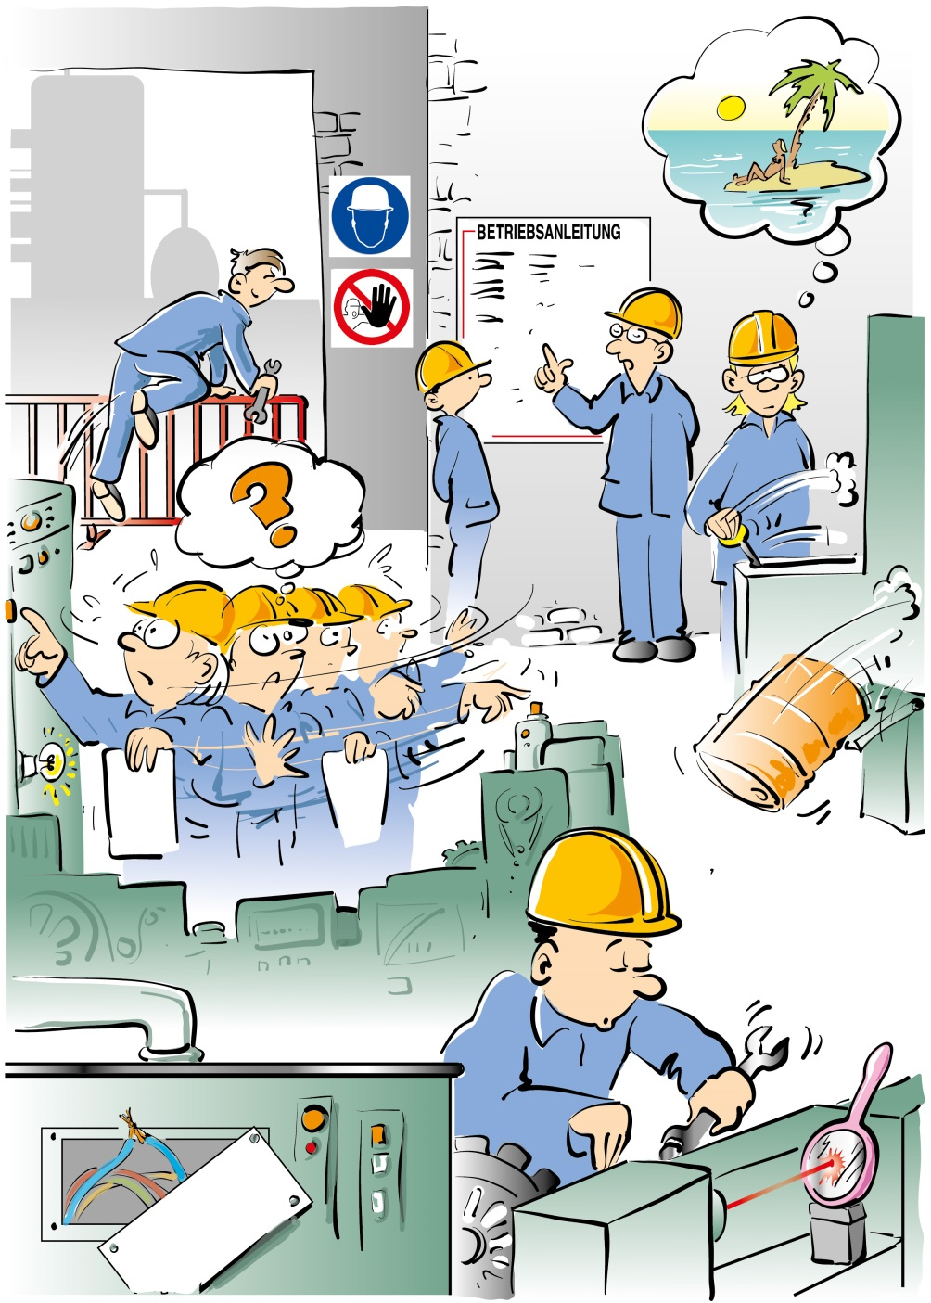
Finde die sieben Fehler

Slide 9
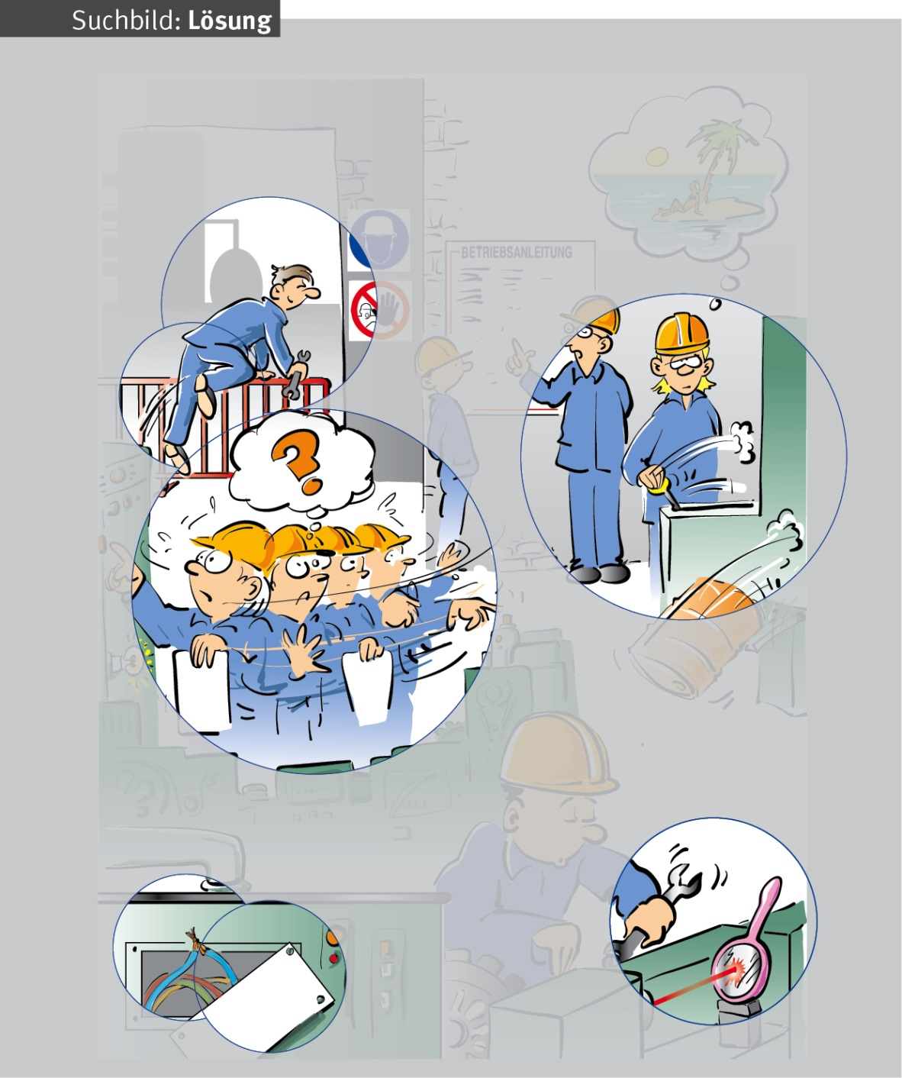
Fehlerübersicht

Slide 10
Fehler 1
Sicherheitskennzeichnung (Gebots- und Verbotszeichen) befolgen

Slide 11
Fehler 2
Leichtsinniges Verhalten unterlassen und mögliche Gefahren bedenken und ernst nehmen

Slide 12
Fehler 3
Riskante Routinen vermeiden und konzentriert arbeiten

Slide 13
Fehler 4
Erst denken, dann handeln

Slide 14
Fehler 5
Schutzeinrichtungen nicht manipulieren

Slide 15
Fehler 6
Maschinensteuerung nicht eigen- mächtig verändern

Slide 16
Fehler 7
Schutzeinrichtungen nicht abbauen
und nach Reparatur wieder ordnungs-gemäß befestigen

Slide 17
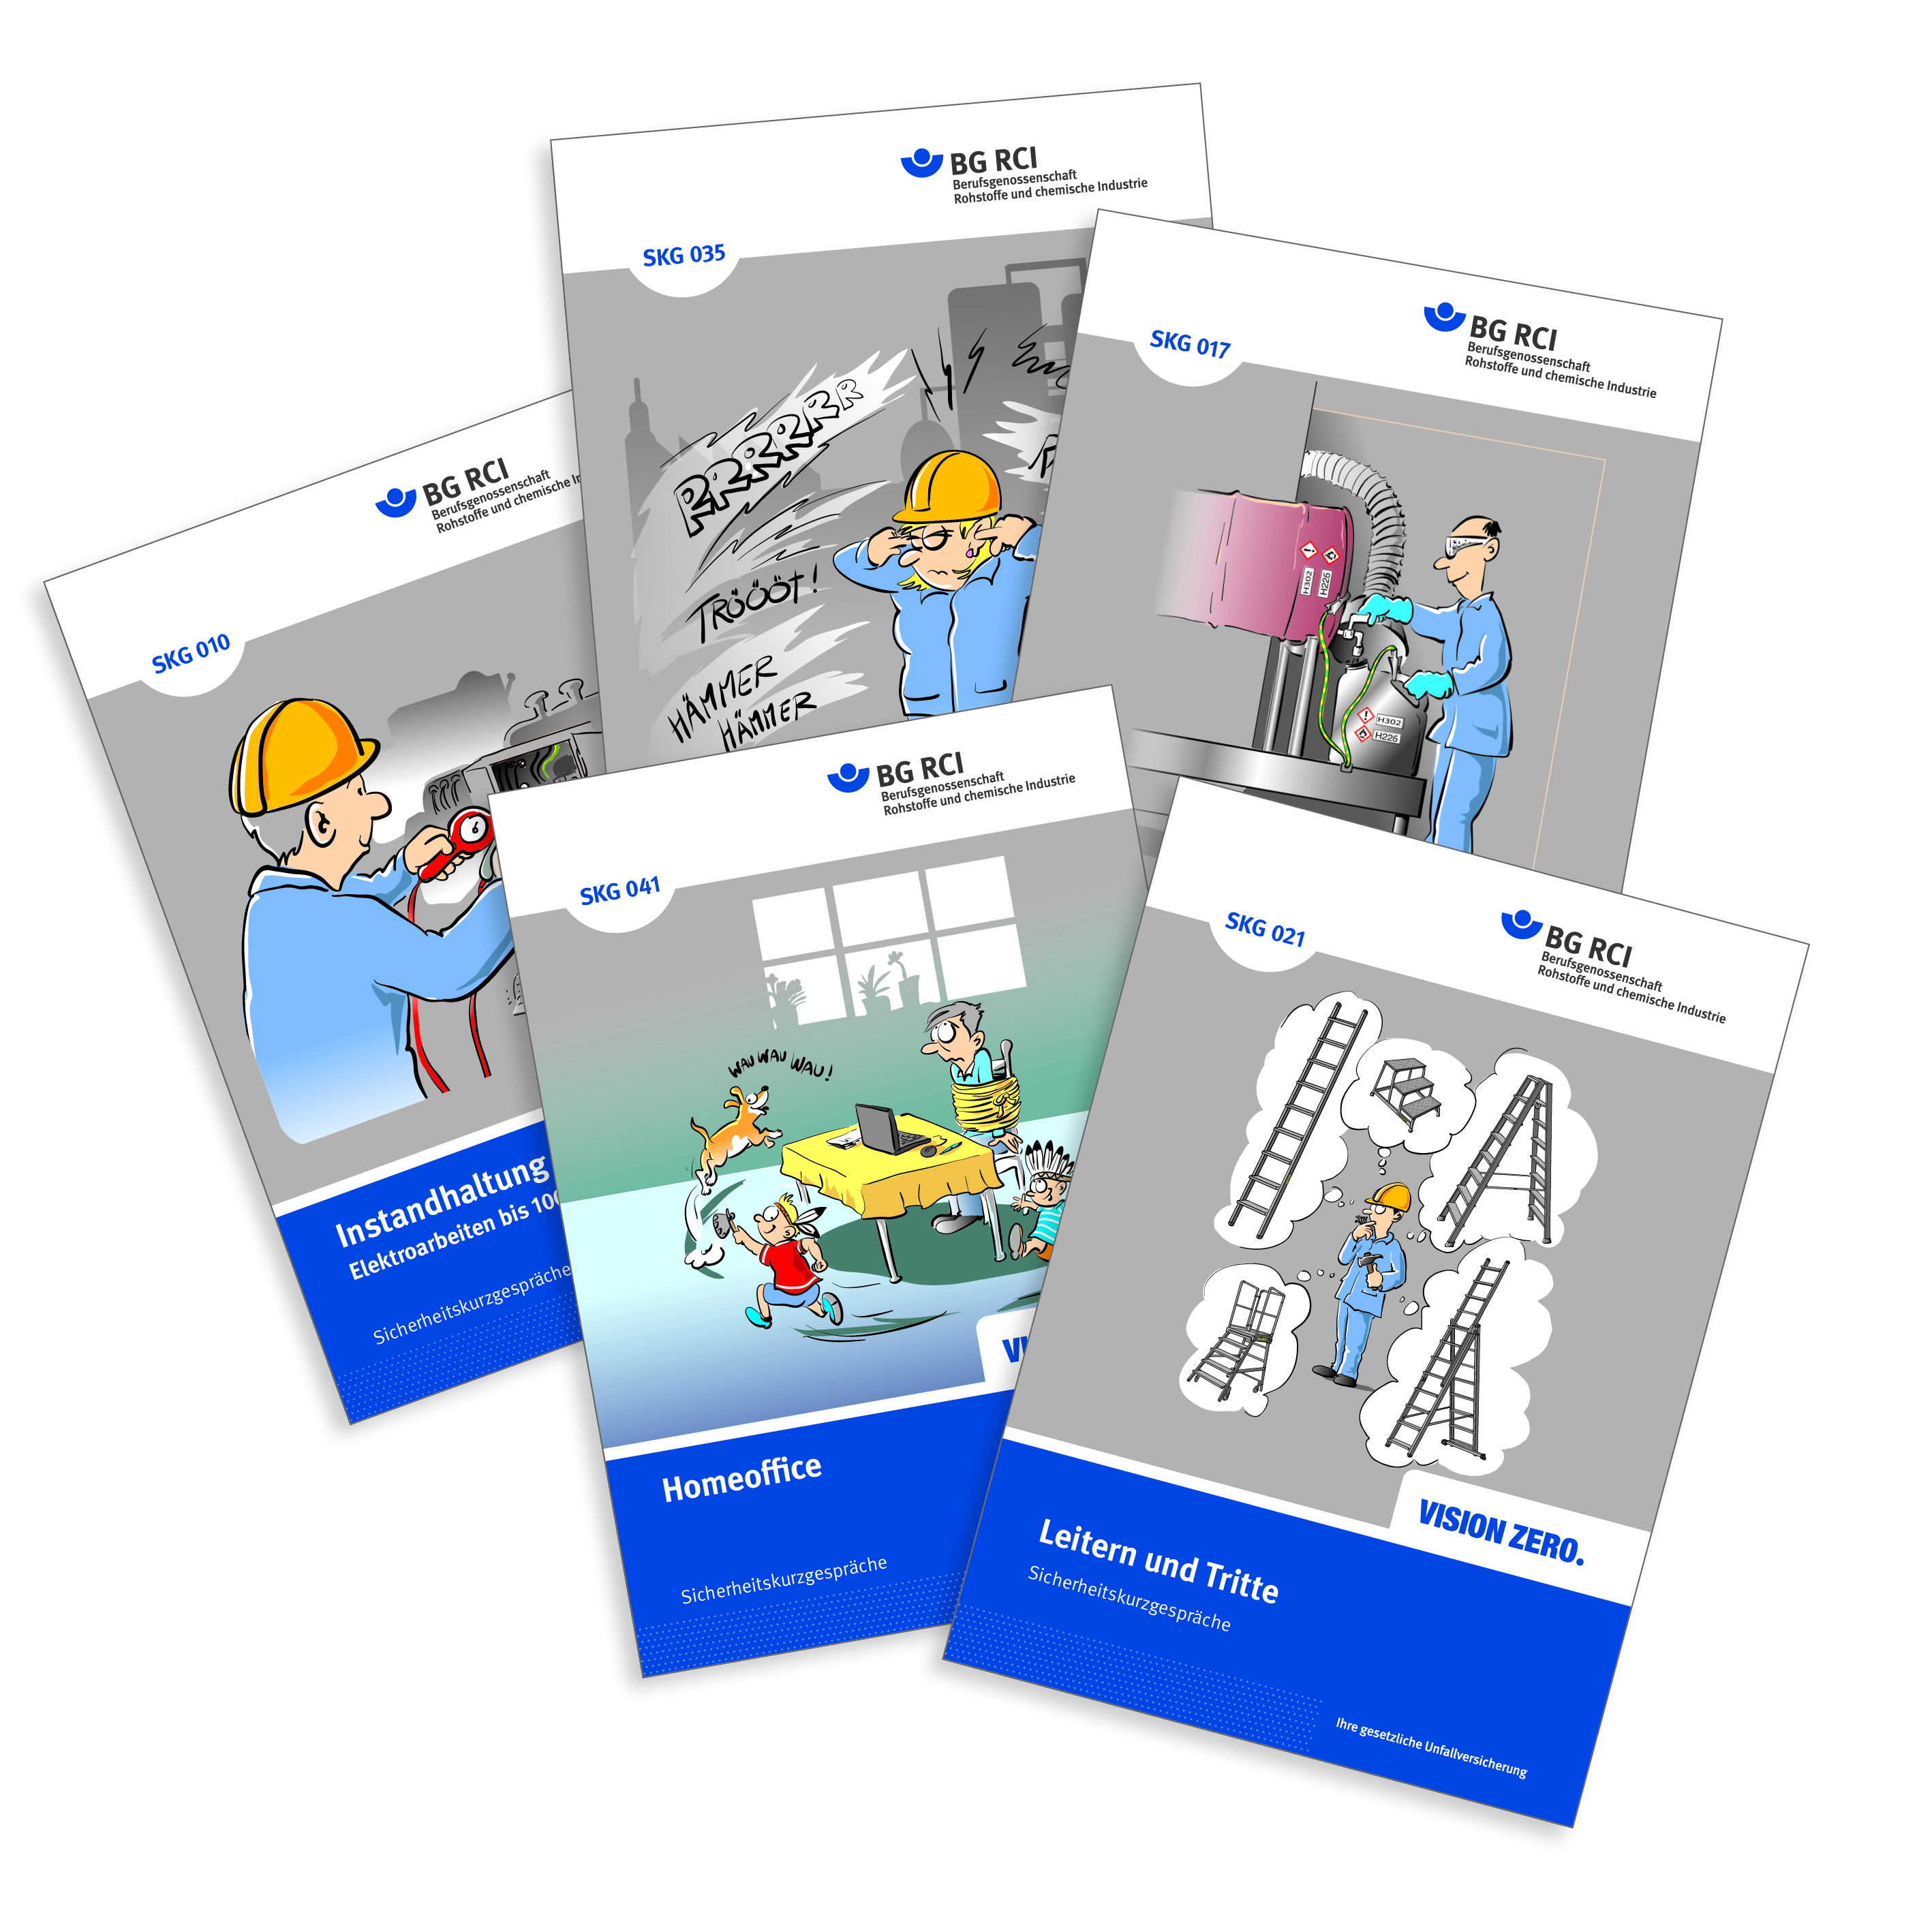
Weitere Sicherheitskurzgespräche
Die Reihe der Sicherheitskurzgespräche wird ständig um neue Themen ergänzt.
In den Druckfassungen finden Sie zu den einzelnen Lektionen weitere ausführliche Hinweise und Erläuterungen für Unterweisende.
Einen Überblick über die derzeit verfügbaren Themen erhalten Sie im Medienshop der BG RCI.
medienshop.bgrci.de

